Slide 1
Syndicalisme?
There ain’t no such thing as a free lunch
Thomas Gevaert, MD, PhD
AZ Klina
KU Leuven
ASGB

Slide 2
Conservatief
Ouderwets
Politiek
Overbodig
SYNDICALISME
Bescherming
Overleg
Engagement
Verloning

Slide 3
Arstensyndicaten vs RIZIV
A. Dienst Geneeskundige Verzorging
Algemene Raad
Verzekeringscomité
Commissie voor Begrotingcontrole
Nationale Commissie Geneesheren – Ziekenfondsen
Accrediteringsorganen
Technisch Geneeskundige Raad
Profielencommissies
Commissie Tegemoetkoming Geneesmiddelen
Technische Farmaceutische Raad
Wetenschappelijke Raden
B. Dienst voor Geneeskundige Evaluatie en Controle
1° Comité Dienst voor Geneeskundige Evaluatie en Controle
2° Kamers van eerste aanleg
3° Kamers van beroep

Slide 4
Arstensyndicaten: rol in RIZIV-organen
Technisch Geneeskundige Raad (TGR) (Ri De Ridder):
Wijzigingen in de Nomenclatuur
Interpretatie van de Nomenclatuur
Nationale Commissie Artsen-Ziekenfondsen (NCAZ/Medicomut) (Jo De Cock):
Akkoorden rond erelonen en indexering
Akkoorden rond accreditering
Afspraken rond nomenclatuur
Verzekeringscomité:
Begrotingsopmaak
Controlerende rol

Slide 5
Verloning
Statuut
Herijking
Supplementen
Pay for Quality

Slide 6
Artsenverloning: maatschappelijk erg gevoelig

Slide 7
Akkoord 2018: aanpassing van de nomenclatuur
Wegwerken van onredelijke inkomensverschillen tussen huisartsen en specialisten en tussen de artsen-specialisten onderling
In aanmerking nemen van de evolutie in de medische activiteit
Verbeteren van de interne logica
Leesbaarheid en de transparantie van nomenclatuur
Invoeren van incentives die samenwerking en kwaliteit bevorderen

Slide 8
Voorstel tot herijking
Groep
Prof Annemans
Groep
UCL
ASGB/Kartel

Slide 9
Krijtlijnen studie ASGB/Annemans
Herwaardering consultatie-activiteit
Billijk norminkomen
Transparante verloning met kosten- en intellectuele component
Vergoeding van communicatie en coördinatie
Gebalanceerd: stimuleren van doelmatige zorg en afremmen overmatige zorg
Tariefzekerheid: stimuleren conventionering en afremmen supplementitis
Budget-neutrale hervorming
Winnaars
Verliezers

Slide 10
Supplementen
Modaliteiten:
Eén-persoonskamers: toegelaten door geconventioneerde en niet-geconventioneerde arts (mits uitzonderingen)
Twee-persoonskamers: verboden
Ambulante prestaties: toegelaten door niet- of partieel-geconventioneerde artsen (mits informatieplicht)
Begunstigden:
Arts
Ziekenhuis

Slide 11
Akkoord 2018: Supplementen
Meer transparantie:
Inclusie in kostenraming
Aandeel voor arts en ziekenhuis
Correcties in bijzondere situaties: plafond tot 5000 euro
Afremming van het groeiritme: overleg om te komen tot standstill

Slide 12
Transities
ZH-Netwerken
Laag-variabele
zorg
Complexe
Kankerzorg

Slide 13
Locoregionaal klinisch ziekenhuisnetwerk
Rationale: samenwerking, doelmatigheid, kwaliteit, programmatie.
Organisatie:
Locoregionaal:
4 à 500.00 patiënten (n=25)
In geografisch aaneengesloten gebied (overlap is mogelijk)
Bevoegdheden:
Residuair/algemeen (lokaal)
Toegewezen/gespecialiseerd (locoregionaal)
Referentie (supraregionaal)
Artsen vs netwerk: aanstelling, hoofdarts, medische raad.

Slide 14
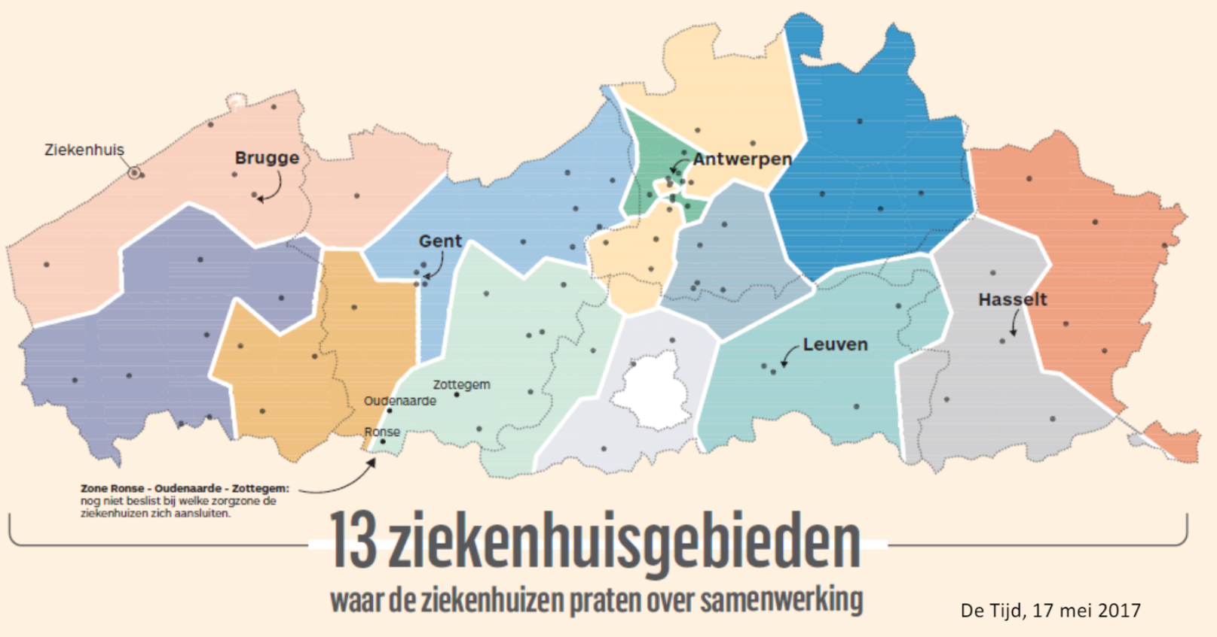

Slide 15
Ziekenhuisnetwerken: Pitfalls
Governance: samenstelling medische raad en corporate governance
Evenwichten: ‘grote’ vs ‘kleine’ netwerkZH
Fictieve integratie
Artificiële netwerken: cultuurverschillen, geografische incompatibiliteit
‘Politieke’ programmatie

Slide 16
Laagvariabele zorg
Definitie: Globaal prospectief bedrag voor 54 patiëntengroepen
Inhoud: In eerste fase honoraria, in latere fase andere uitgaven (farmaca, implantaten, …)
Uitrol: September 2018
Implicaties:
Forfaitaire verloning
Afsprakenkader omtrent verdeelsleutel

Slide 17
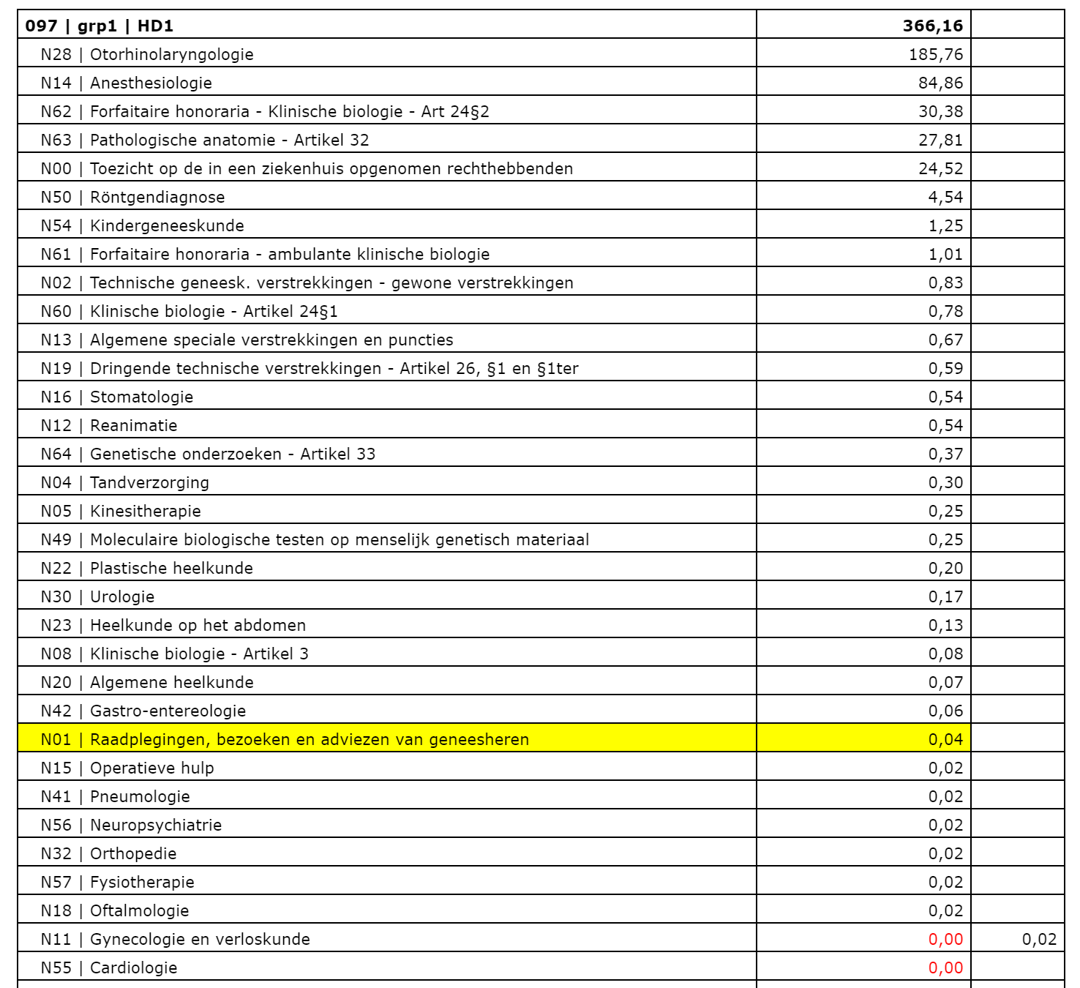
APR-DRG: Tonsillectomie

Slide 18
Laagvariabele zorg: Pitfalls
Verdeelsleutel:
Recht van de sterkste?
Cruciale rol voor de Medische Raad
Supplementen
Uitzonderingen/Outliers
Race to the bottom?

Slide 19
Bureaucratie
Trage flow:
WG TGR - TGR – NCAZ – Verzekeringscomité – Algemene vergadering – Inspecteur van Financiën – Minister van Begroting – Raad van State – Minister van Sociale Zaken
Achterhaalde nomenclatuur

Slide 20
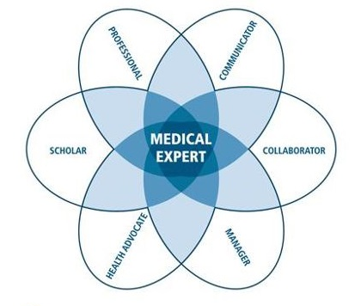
What can I do? (1): Be informed

Slide 21
What can I do? (2): Engagement
Passief: Memberships (syndicaten, beroepsverenigingen)
Actief: Intramuraal/extramuraal
Syndicalisatie geeft je inspraak ivm honoraria/organisatie
RIZIV werkt niet autonoom doch via consensus-model
ALLE besproken dossiers zijn gepasseerd door de paritaire organen
There ain’t no such thing as a free lunch

